Slide 1
Симулятор искусственной жизни
ТЕХНОЛОГИИ МАШИННОГО ОБУЧЕНИЯ И КОГНИТИВНЫЕ ТЕХНОЛОГИИ

Slide 2
Задача
Product
Люди технической направленности: IT, инженеры. Любители научпопа
Проблема усталости от информационного шума, проблема поиска умиротворения в городе, проблема поиска вдохновения, проблема моральной и эмоциональной усталости
Tech

Slide 3
Описание продукта
Идея
Product
Проект представляет собой программу написанную на Python, в которой реализуется симуляция естественного отбора. Главными объектами симуляции являются простейшие организмы, обладающие некоторым набором характеристик, включающих в себя генетический код. Эти организмы могут взаимодействовать с окружающей их средой и организмами другого вида. Цель проекта - воссоздать некую виртуальную "эко-систему", кишащую разными видами организмов, проследить их эволюцию, то как они будут приспосабливаться к окружающему их миру, бороться за выживание. В результате большого количества итераций, мы ожидаем увидеть в конце один или несколько "сверхорганизмов", которые адаптировались к созданному нами миру лучше всего.
Tech

Slide 4
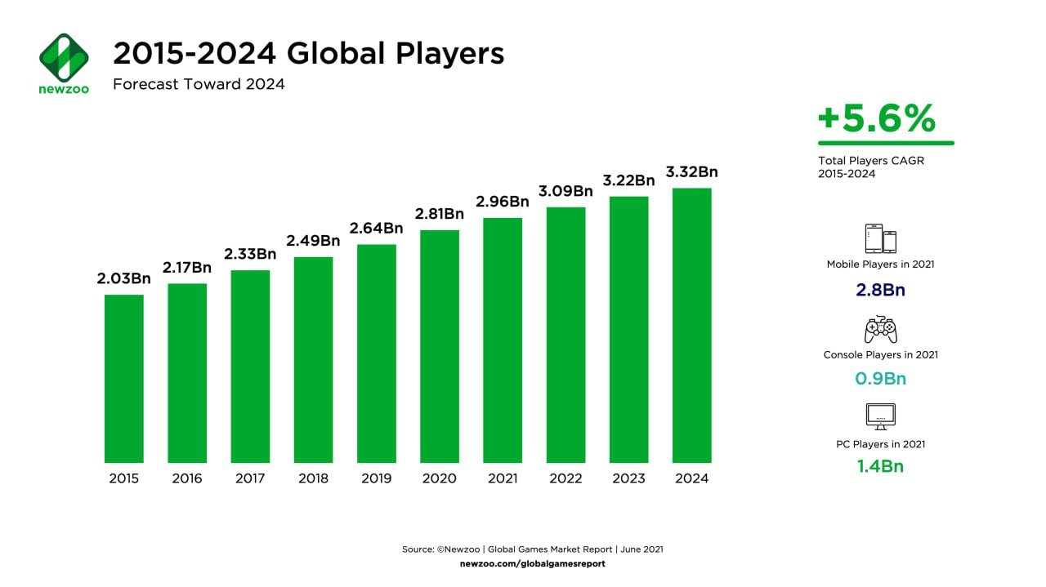
Рынок
Market strategy

Slide 5
Сравнение с конкурентами
TheBibites, Dylan Cope, Simulife Hub, Simulife Hub, Primer
Существует единственный аналог и он англоязычный, многовариантность
Стриминговые платформы youtube, twitch, социальные сети: vk, tiktok. Выбор площадок обоснован их всеобщей известностью.
Мы помогаем уставшим людям избавиться от напряжения и забыть о накопившихся проблем с помощью нашей игры Мы компания … решаем проблему снятия усталости у людей технической направленности с помощью нашего приложения “Симулятор искусственной жизни”
None-market Competitive Advantage

Slide 6
Бизнес модель
Customers sources
Маркетплейс, Freemium,Краудсорсинг, Партнерская программа, Реклама
Игровые площадки itch.io, steam, epic games Выбор площадок обоснован их всеобщей известностью.
Actions of the client

Slide 7
Traction
TRL 2: Сформулирована техническая концепция, установлены возможные области применения разработки
opportunity backlog

Slide 8
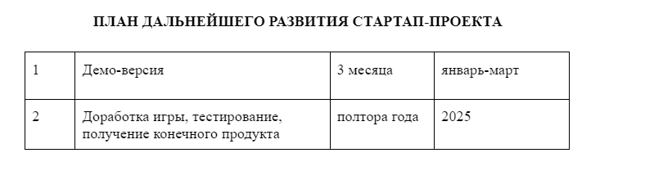
Планы на 3 года
opportunity backlog

Slide 9
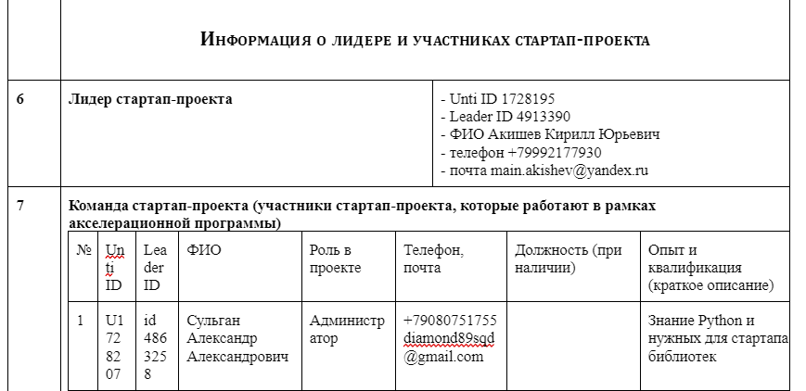
Команда
Hard skills

Slide 10
Контакты
- Акишев Кирилл Юрьевич
- телефон +79992177930
- почта main.akishev@yandex.ru
contacts

